Slide 1
Tageslesungen mit Kommentar
Direktorium
Direktorium als "iCalendar" für den ganzen dt. Sprachraum
Allgemeine Einführung in das Messbuch
Allgemeine Einführung in das Stundengebet
Alle liturgischen Bücher auf italienisch
Die Feier der Kindertaufe

Slide 2
Glaubenszeugen im Nationalsozialismus
Was ist unser Ziel?
An historische Ereignisse erinnern, deren Jahrestage wichtig sind
Lernen aus den Glaubenszeugen
Für die Feinde beten
Sich offen als Christen bekennen
Martyrium … heute

Slide 3
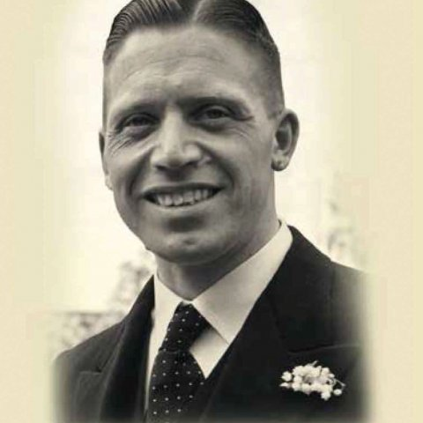
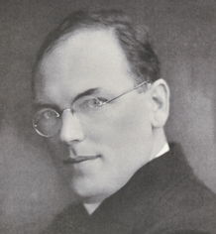
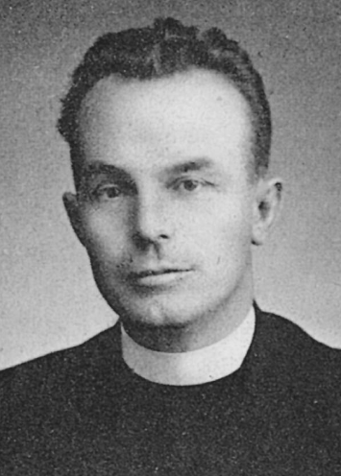
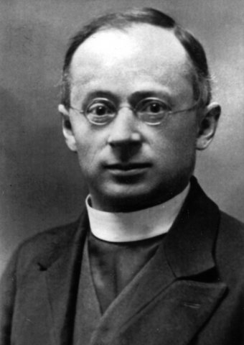
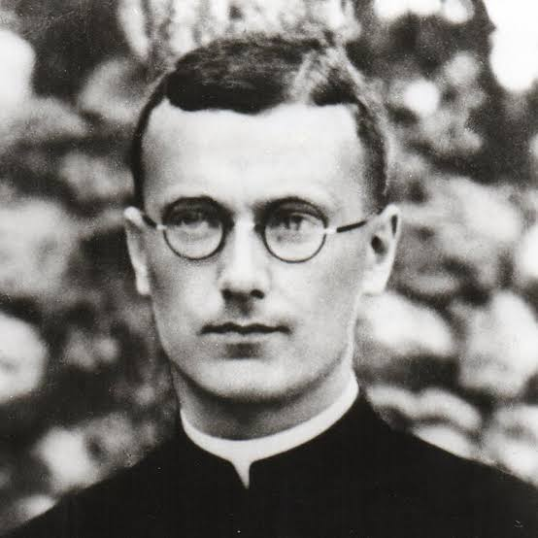
Otto Neururer
Carl Lampert
Jakob Gapp
Franz Reinisch
Josef Mayr-Nusser

Slide 4
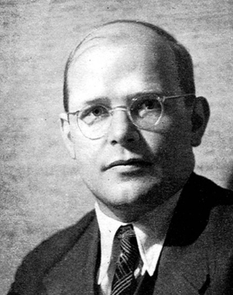
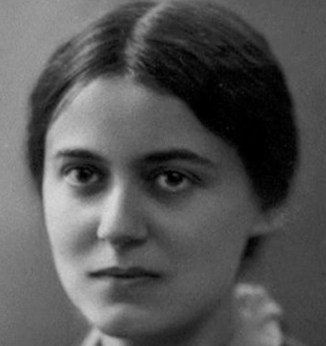
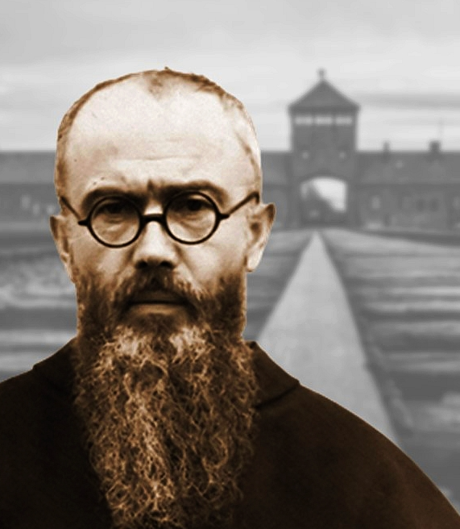
Dietrich Bonhoeffer
Maximilan Maria Kolbe
Edith Stein

Slide 5
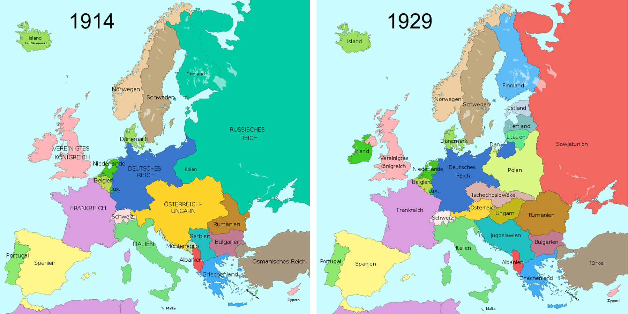

Slide 6
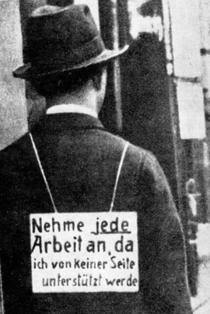
Die Weltwirtschaftskrise von 1929
Die Krise begann im Oktober 1929 mit dem Börsenkrach in New York. Da die Weltwirtschaft eng vernetzt war, breitete sich die Krise schnell nach Europa aus.
Viele europäische Länder – besonders Deutschland – waren stark von amerikanischen Krediten abhängig. Als die USA ihr Geld zurückzogen:
Banken brachen zusammen
Unternehmen gingen bankrott
Millionen Menschen wurden arbeitslos
Die Krise entwickelte sich zur Großen Depression.

Slide 7
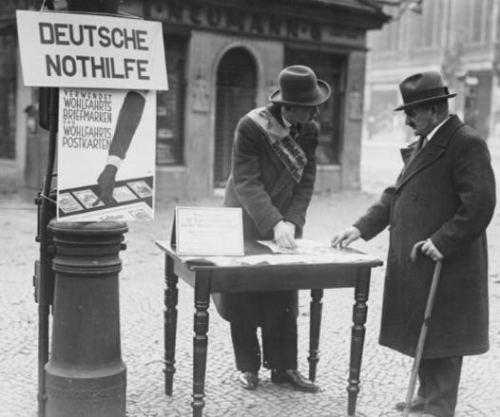
Deutschland war besonders betroffen, weil:
es stark von US-Krediten abhängig war
es weiterhin Reparationen aus den Verträgen
nach dem ersten Weltkrieg zahlen musste.
Zwischen 1930 und 1932:
über 6 Millionen Arbeitslose
massive Armut
politische Radikalisierung
Viele Menschen verloren das Vertrauen
in die Demokratie (Weimarer Republik).
Davon profitierte die Partei Adolf Hitlers, die Arbeit, nationale Stärke und politische Ordnung versprach.

Slide 8
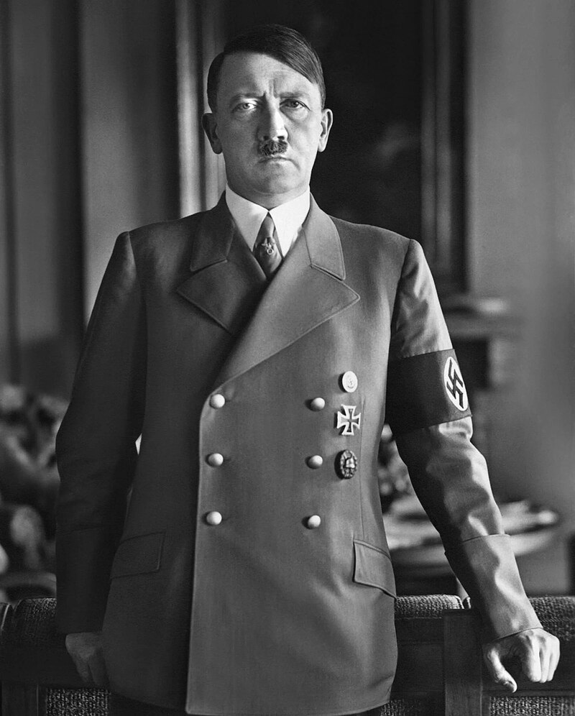
Adolf Hitler
Geboren 1889 in Österreich
Kämpfte im Erster Weltkrieg als Soldat
Trat nach dem Krieg der NSDAP bei
NSDAO = Nationalsozialistische Deutsche Arbeiterpartei
1933 zum Reichskanzler ernannt
Errichtete eine totalitäre Diktatur
Ideologie
Radikaler Nationalismus
Antisemitismus
Rassistische „Arier“-Ideologie
Ablehnung des Vertrags von Versailles
Aggressive Expansionspolitik

Slide 9
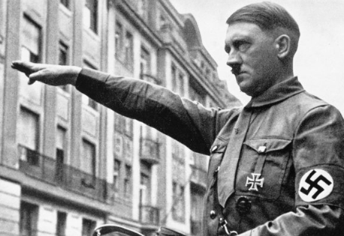
Rolle im Zweiten Weltkrieg
1939 Überfall auf Polen → Beginn des Zweiten Weltkrieges
Verantwortlich für den Holocaust
(systematische Ermordung von etwa 6 Millionen Juden)
Krieg forderte insgesamt über 60 Millionen Tote!
(mehr Zivilisten als Soldaten)
Ende
April 1945: Selbstmord in Berlin
Kurz darauf Kapitulation Deutschlands

Slide 10
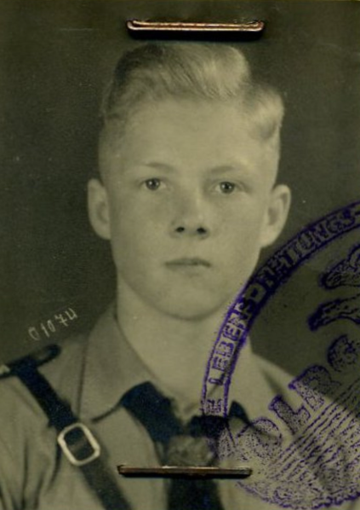
Die rassistische Ideologie der deutschen Nationalsozialisten
Wurde benutzt, um Menschen „nordischer oder germanischer Abstammung“ als überlegen zu definieren.
Grundlage für rassistische Gesetze, die Juden, Sinti und Roma sowie andere Minderheiten diskriminierten.
Diente der Rechtfertigung für Rassenpolitik, Vertreibung und Völkermord.
Merkmale der „Arierrasse“ in der NS-Ideologie
Der Name „Arier“ stammt ursprünglich vom altindischen bzw. altiranischen Wort „arya“, das etwa „edel“, „ehrenhaft“ oder „frei“ bedeutete
Herkunft: „Nordisch-germanisch“
Hautfarbe: hell / weiß
Haarfarbe: blond
Augenfarbe: blau
Körperbau: groß, kräftig, athletisch
Geistige Eigenschaften: stark, intelligent, kreativ, führungsfähig
Moralische/rassische Überlegenheit gegenüber „nicht-arischen“ Völkern, insbesondere Juden, Sinti und Roma, Slawen

Slide 11
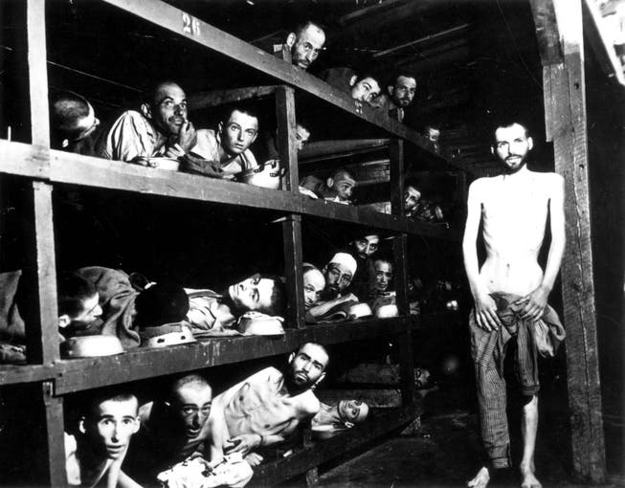
Die Nationalsozialisten bezeichneten viele andere Völker gegenüber der sogenannten "deutschen Rasse" als minderwertig.
Ihre Menschenverachtung zeigte die Diktatur vor allem in der fabrikmäßigen Tötung
von Millionen wehrloser Opfer.
Verfolgt und ermordet wurden politisch Andersdenkende, Homosexuelle, Sinti und Roma, behinderte Menschen
und vor allem Juden, die Hitler und den Nationalsozialisten als Hauptfeind galten.

Slide 12
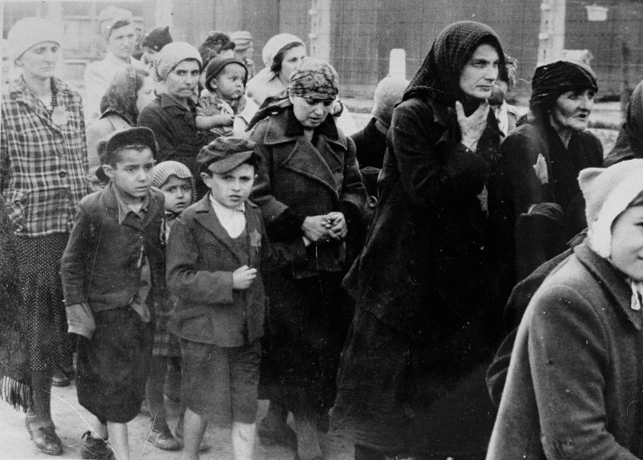
→ Über Auschwitz
Ungarische Juden auf dem Weg
in die Gaskammern.
Auschwitz-Birkenau
Polen, Mai 1944.

Slide 13
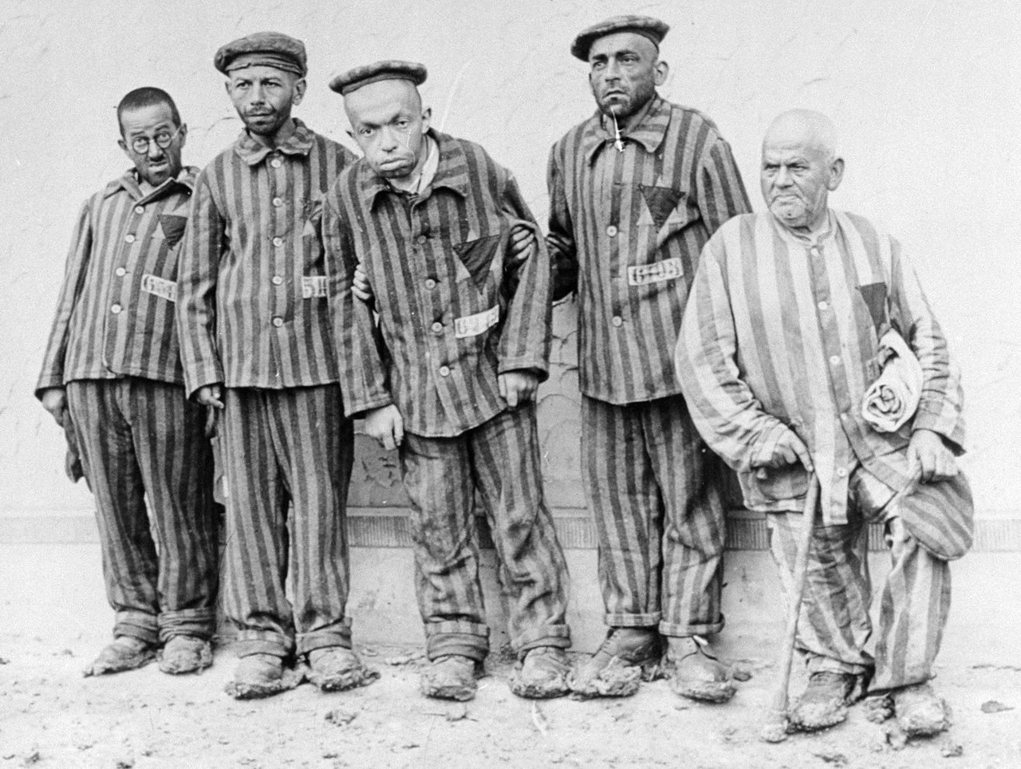
Fünf Juden
mit Behinderung
in Buchenwald, 1938

Slide 14
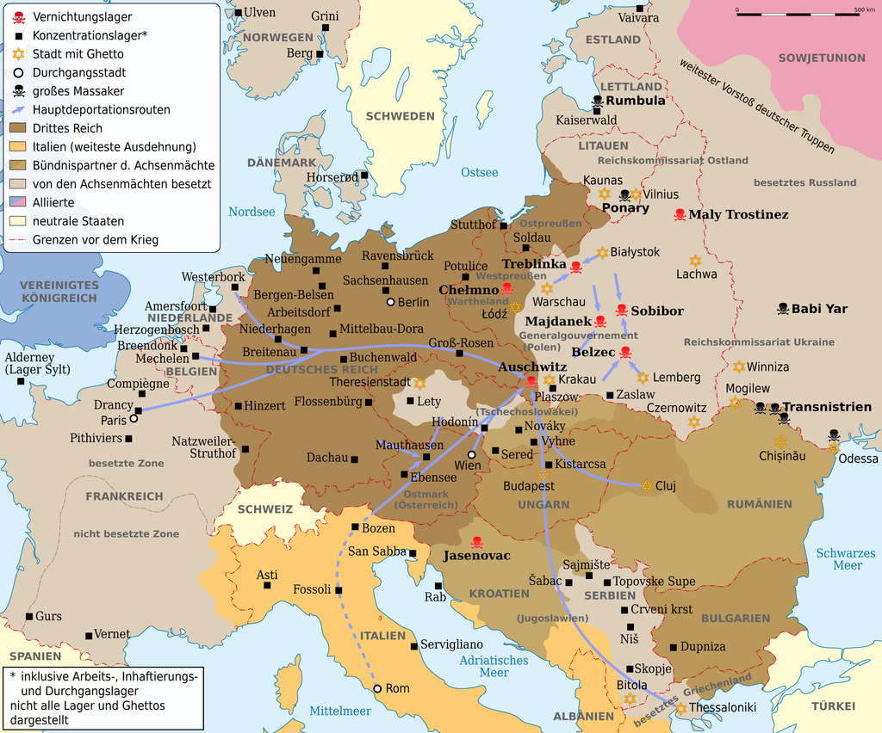
Transportrouten aus ganz Europa in die Todeslager

Slide 15
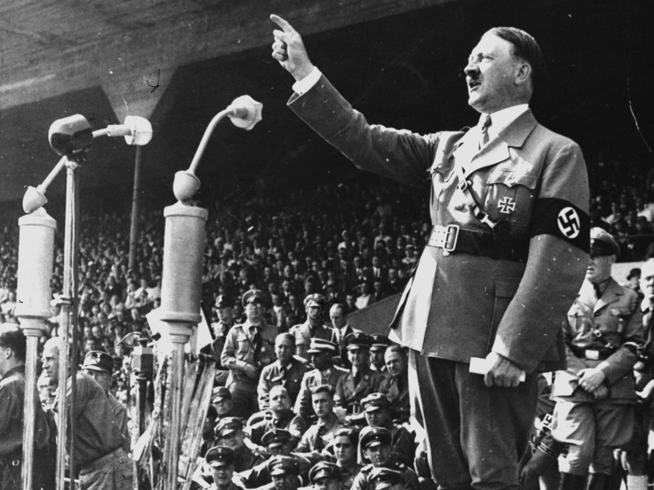
→Hitlersreden

Slide 16
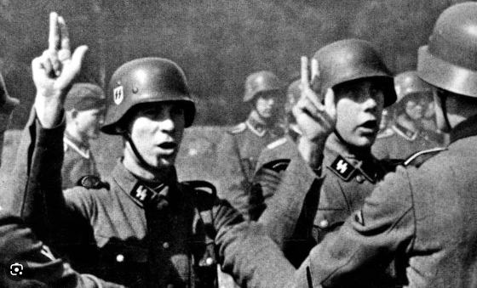
Hitler-Eid für Soldaten der Wehrmacht
(ab 1934)
„Ich schwöre bei Gott
diesen heiligen Eid,
dass ich dem Führer
des Deutschen Reiches und Volkes, Adolf Hitler,
unbedingten Gehorsam leisten
und als tapferer Soldat bereit sein will,
jederzeit für diesen Eid mein Leben einzusetzen.“
→ Über die NS-Ideologie

Slide 17
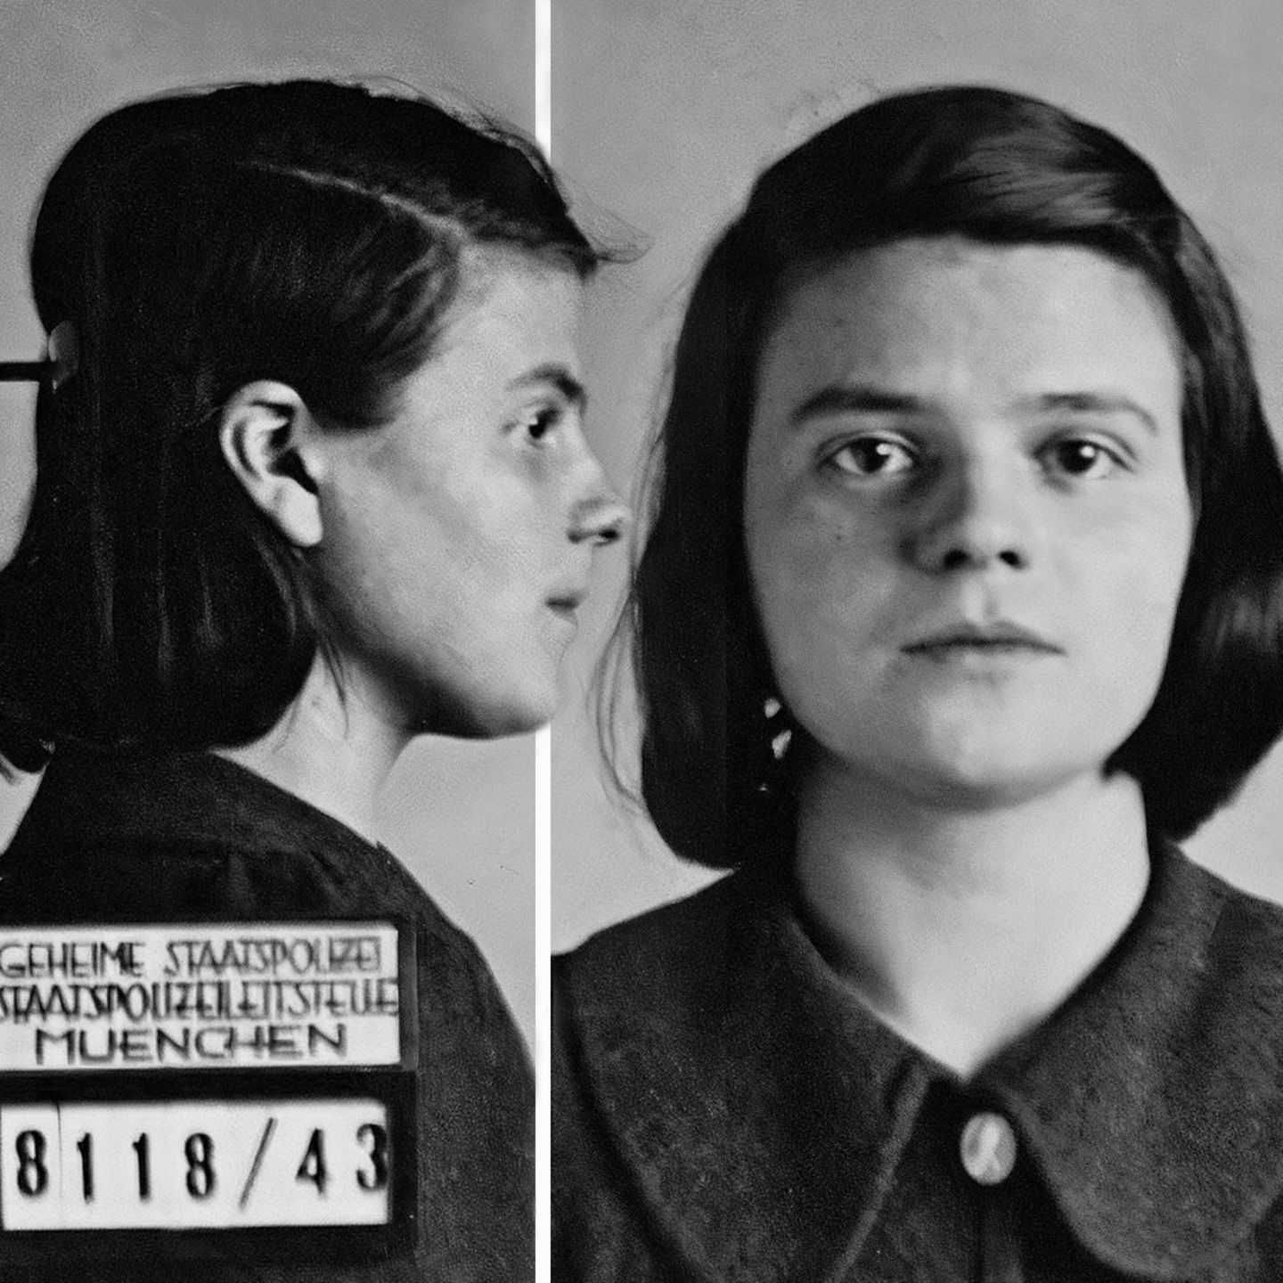
Christlicher Widerstand
Nach der Machtübernahme Hitlers im Jahr 1933 versuchte die Regierung, die verschiedenen protestantischen Kirchen Deutschlands in einer einheitlichen „Reichskirche“ zusammenzufassen, die politischer Kontrolle unterstand.
Die Bewegung der „Deutschen Christen“ versuchte den Protestantismus an die Ideologie des Nationalsozialismus anzupassen.
Als Reaktion gründeten oppositionelle Pastoren und Theologen die Bekennende Kirche. Einige Mitglieder der bekennenden Kirche widersetzten sich der Verfolgung von Juden und politischen Gegnern (Dietrich Bonhoeffer; die Geschwister Scholl, …).
Sophie Scholl am 18. Februar 1943
nach ihrer Verhaftung in München.
→ The Guillotined White Rose

Slide 18
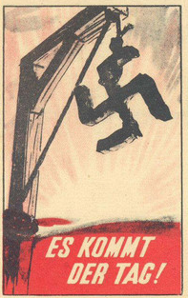
Christlicher Widerstand
Auch viele Priester, Ordensleute und katholische Laien widersetzten sich der Ideologie des Regimes oder halfen Verfolgten. Manche wurden verhaftet oder in Konzen-trationslager gebracht.
Katholische Jugendgruppen widersetzten sich der Gleich-schaltung durch die Hitlerjugend und versuchten ihre reli-giöse Identität zu bewahren.

Slide 19
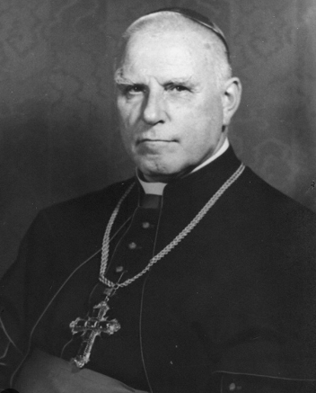
Christlicher Widerstand
Ab 1939 führte das NS-Regime ein geheimes Programm zur Tötung von Menschen mit geistigen oder körperlichen Behinderungen durch.
Tausende Patienten wurden in speziellen Einrichtungen durch Gas oder Medikamente getötet. Die Maßnahmen wurden von den Behörden als Gnadentod dargestellt.
Einige Bischöfe kritisierten offen bestimmte Maßnahmen des Regimes. Besonders bekannt ist Clemens August Graf von Galen (1878–1946). Er war katholischer Bischof von Münster.

Slide 20
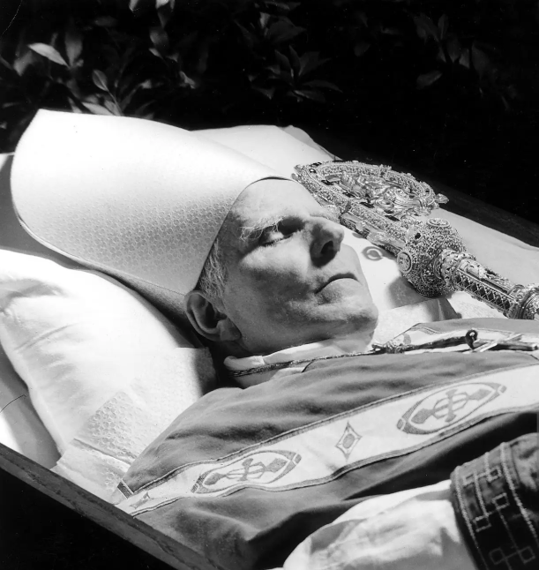
Christlicher Widerstand
Im Sommer 1941 hielt von Galen mehrere Predigten in Münster, in denen er diese Politik öffentlich verurteilte. Er erklärte:
Das Töten unschuldiger Menschen sei ein schweres Unrecht und Mord.
Der Staat habe kein Recht, über das Leben von Kranken oder Behinderten zu entscheiden.
Wenn man einmal akzeptiere, dass „unproduktive“ Menschen getötet werden, sei niemand mehr sicher.
Seine Predigten wurden heimlich vervielfältigt und im ganzen Reich verbreitet. Clemens August Graf von Galen (Oktober 2005 selig-gesprochen) erhielt wegen seiner mutigen Predigten den Beinamen „Löwe von Münster“.

Slide 21
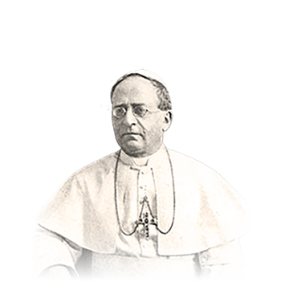
Christlicher Widerstand
1937 veröffentlichte Pius XI die Enzyklika „Mit brennender Sorge“.
Die Enzyklika wurde von Pius XI wurde am 21. März 1937 (Palmsonntag) in Deutschland veröffentlicht.
Sie wurde bewußt auf deutsch geschrieben, damit sie jeder Gläubige unmittelbar verstehen konnte.
Um die Gestapo (Geheime Staatspolizei) zu umgehen, wurde der Text per Kurier nach Deutschland gebracht und in geheimen Druckereien vervielfältigt.
Die Enzyklika wurde gleichzeitig in allen katholischen Kirchen verlesen. Dadurch wurde verhindert, dass das NS-Regime die Veröffentlichung vorher stoppen konnte.
Hitler und die NS-Führung waren außer sich vor Wut. Da sie die Verlesung nicht verhindern konnten, rächten sie sich danach mit verstärkten Hausdurchsuchungen, der Schließung von kirchlichen Druckereien und Schauprozessen gegen Ordensleute.
Pius PP. XI
Achille Ratti
6. II. 1922 - 10. II. 1939

Slide 22
Christlicher Widerstand
Die Enzyklika verurteilt die Vorstellung, dass Rasse oder Volk zum höchsten Wert erhoben werden dürfen.
Sie betont, dass alle Menschen von Gott geschaffen sind und deshalb die gleiche Würde besitzen.
Sie kritisiert, dass im Nationalsozialismus Staat, Volk oder Führer an die Stelle Gottes gesetzt werden. Für die Kirche darf nur Gott absolute Autorität haben.
Sie weist Versuche zurück, das Alte Testament aus dem Christentum zu entfernen oder abzuwerten. Sie betont, dass die Bibel eine untrennbare Einheit ist.
Sie beklagt, dass das NS-Regime das Reichskonkordat (1933) immer wieder verletzt habe, etwa durch Einschränkungen kirchlicher Organisationen und Schulen.
Die Gläubigen werden ermutigt:
ihrem Glauben treu zu bleiben
sich nicht von Ideologien beeinflussen zu lassen
auch unter Druck am christlichen Gewissen festzuhalten.

Slide 23
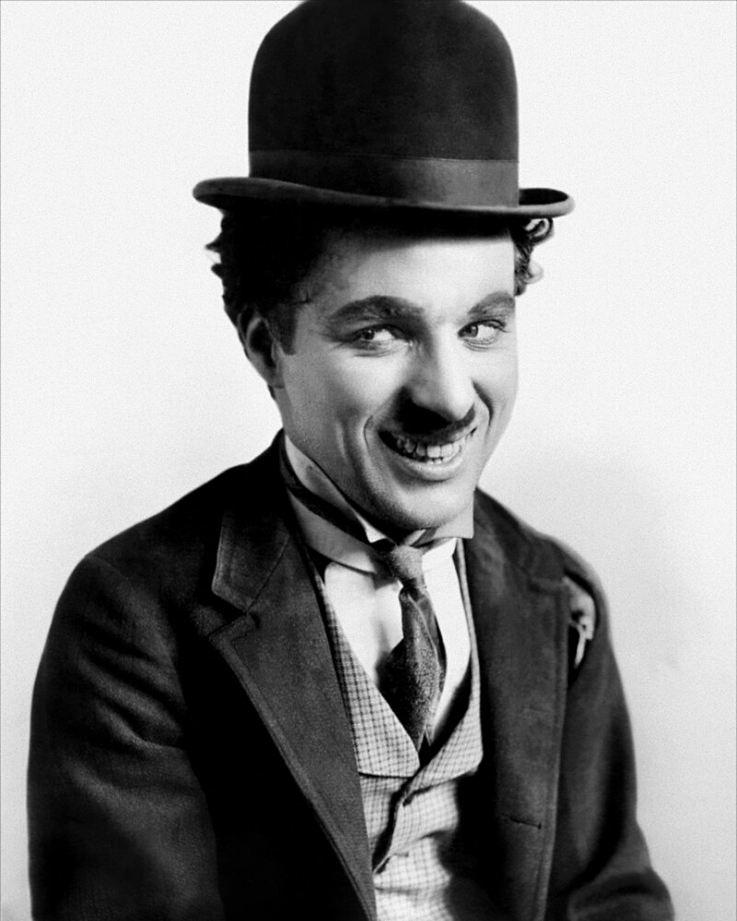
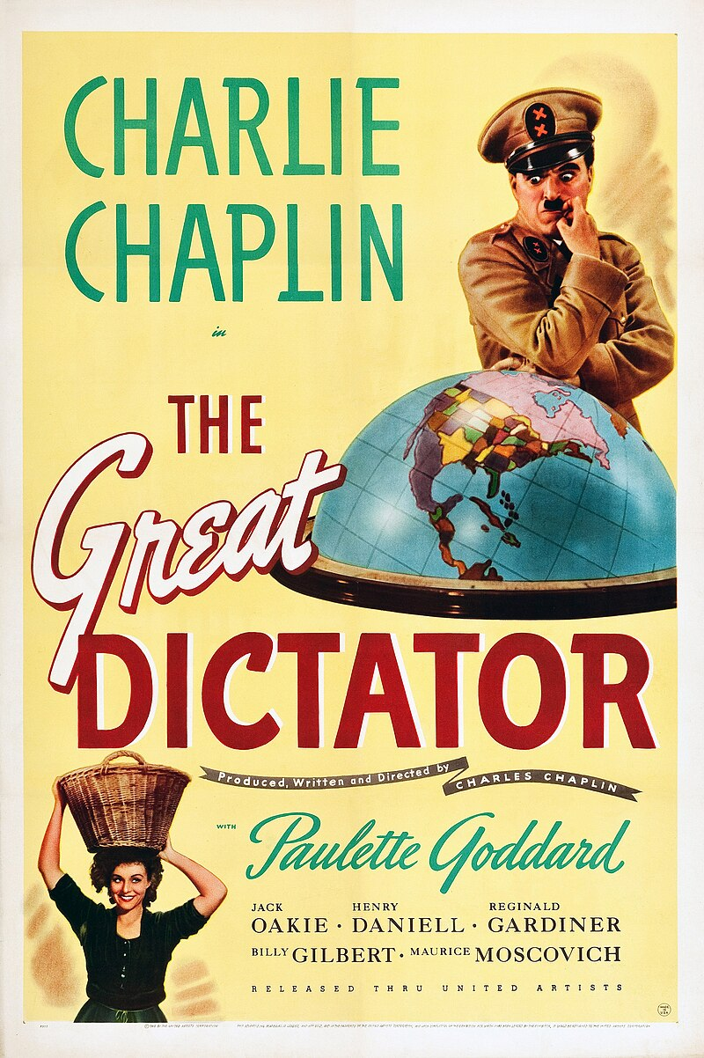
Widerstand durch Satire
Der große Diktator (Originaltitel: The Great Dictator),
ein Spielfilm von Charlie Chaplin und eine Satire
auf Adolf Hitler und den Nationalsozialismus.
Er richtete sich symbolisch auch gegen den Militarismus allgemein.
Die Uraufführung fand am 15. Oktober 1940 statt.
Wegen der Ähnlichkeit eines jüdischen Friseurs
mit dem Diktator Hynkel (Hitler)
kommt es zu einer Verwechslung.
Der echte Hynkel wird für den geflohenen Friseur gehalten und eingesperrt, und der Friseur hält an seiner Stelle die auch im Radio übertragene Rede vor dem Volk des gerade besetzten Osterlitsch (Österreich).
Der Friseur nutzt diese Chance, um einen flammenden Appell
für Menschlichkeit, Gerechtigkeit und Weltfrieden abzugeben.
Adenoid Hynkel Speech
The Great Dictator - Last Speech

